Slide 2
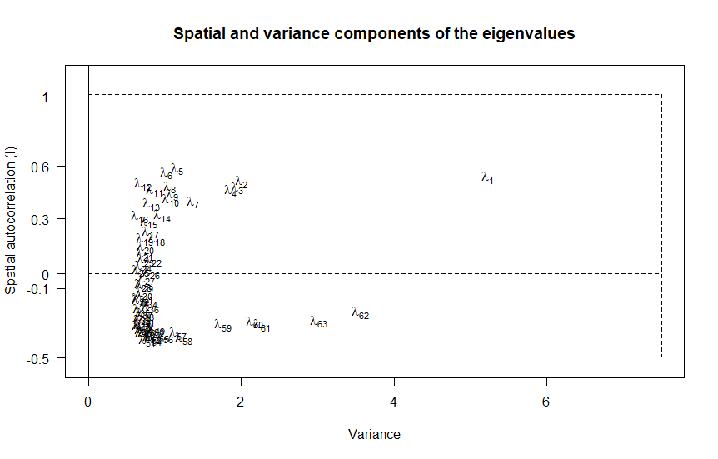
screeplot sPCA Mullus

